Slide 1
Патриотическое воспитание
целенаправленный процесс взаимодействия учащихся, педагогов, родителей и социальных работников по формированию патриотизма и гражданственности

Slide 2
Патриотическое воспитание
Цель патриотического воспитания – развитие у детей и молодежи гражданственности и патриотизма, как важнейших духовно, социально значимых ценностей.
Патриотическое воспитание в школе может осуществляться с использованием различных форм массово-спортивных мероприятий и средств прикладной физической подготовки.

Slide 3
Комплекс задач по патриотическому воспитанию
воспитывать у ребенка чувство любви и привязанности к своей семье, дому, детскому саду, городу;
формировать бережное отношение к природе и всему живому;
воспитывать уважение к труду;
развивать интерес к русским традициям и промыслам;
расширять представления о городах России;
воспитывать гражданско-патриотические чувства через изучение государственной символики России;
воспитывать патриотизм, уважение к культурному прошлому России средствами эстетического воспитания

Slide 4
Способы и формы работы по военно-патриотическому воспитанию в школе
создание классов с военно-патриотической направленностью;
дополнительные занятия по различным учебным дисциплинам;
военно-технические кружки;
тактико-строевые занятия;
военно-спортивные игры
секции по военно-прикладным видам спорта;
учебно-полевые сборы

Slide 5
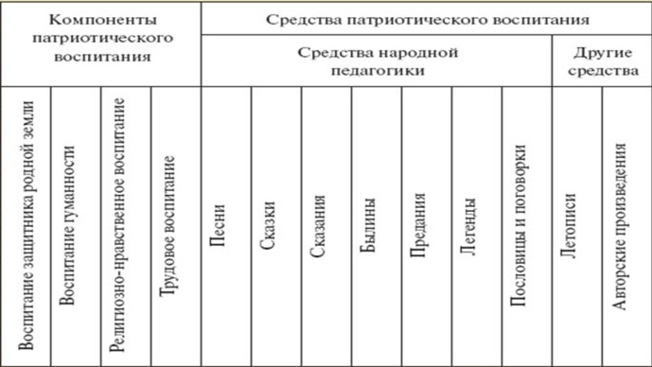
Средства и компоненты патриотического воспитания

